Slide 2
NGÀN NĂM VỮNG BỀN
Trần Văn Huyến

Slide 3
ĐK: Ngàn năm luôn vững bền, vạn kiếp không đổi thay chương trình Chúa ngàn năm vững bền, tâm tư Người vạn kiếp không đổi thay. Tình thương không bến bờ, Người đã thương trần gian Người cứu dân khỏi ách tử thần và nuôi sống trong cảnh cơ hàn.

Slide 4
1. Người đã thương ta tự muôn đời tình thương lai láng hơn biển khơi. Người đã sai Con Một của Người, đến hy sinh giải cứu nhân loại.

Slide 5
ĐK: Ngàn năm luôn vững bền, vạn kiếp không đổi thay chương trình Chúa ngàn năm vững bền, tâm tư Người vạn kiếp không đổi thay. Tình thương không bến bờ, Người đã thương trần gian Người cứu dân khỏi ách tử thần và nuôi sống trong cảnh cơ hàn.

Slide 6
2. Lạy Chúa Giê-su rất dịu hiền là Vua nhân ái luôn thành tín là Đấng Chăn Chiên thật tốt lành, với trái tim mạch suối ân tình.

Slide 7
ĐK: Ngàn năm luôn vững bền, vạn kiếp không đổi thay chương trình Chúa ngàn năm vững bền, tâm tư Người vạn kiếp không đổi thay. Tình thương không bến bờ, Người đã thương trần gian Người cứu dân khỏi ách tử thần và nuôi sống trong cảnh cơ hàn.

Slide 8
3. Lạy Thánh Tâm yêu thương tuyệt vời nguyện xin soi dẫn con ngày đêm được bước theo gương lành của Người sống khiêm cung và sống nhân lành.

Slide 9
ĐK: Ngàn năm luôn vững bền, vạn kiếp không đổi thay chương trình Chúa ngàn năm vững bền, tâm tư Người vạn kiếp không đổi thay. Tình thương không bến bờ, Người đã thương trần gian Người cứu dân khỏi ách tử thần và nuôi sống trong cảnh cơ hàn.

Slide 11
ĐÁP CA
Có Chúa chăn dắt tôi, nên tôi không còn thiếu gì.

Slide 13
ALLELUIA
Chúa nói: Tôi là mục tử tốt lành. Tôi biết các chiên Tôi, và các chiên Tôi biết tôi.

Slide 15
BÁNH THƠM NHO LÀNH
Đinh Công Huỳnh

Slide 16
ĐK: Dâng lên Ngài bằng tấm bánh này tấm bánh này bằng giọt mồ hôi, bánh miến này bằng từng lao công của con người ngày đêm lao khó xin dâng lên làm lễ vật kính tiến Chúa bằng hết tâm hồn cho đẹp lòng Chúa ơi.

Slide 17
1. Cúi xin Ngài đón nhận của lễ con dâng, nho và bánh này kết tựu hoa trái đơm hương. Tháng ngày nặng trĩu đôi vai, cùng hương trầm dâng tiến lên Ngài.

Slide 18
ĐK: Dâng lên Ngài bằng tấm bánh này tấm bánh này bằng giọt mồ hôi, bánh miến này bằng từng lao công của con người ngày đêm lao khó xin dâng lên làm lễ vật kính tiến Chúa bằng hết tâm hồn cho đẹp lòng Chúa ơi.

Slide 19
2. Chén cứu độ Chúa đã tận hiến năm xưa, trong mình máu này, máu đào vết tích yêu thương, chỉ vì nặng gánh vai mang tội con người muôn kiếp lưu truyền.

Slide 20
ĐK: Dâng lên Ngài bằng tấm bánh này tấm bánh này bằng giọt mồ hôi, bánh miến này bằng từng lao công của con người ngày đêm lao khó xin dâng lên làm lễ vật kính tiến Chúa bằng hết tâm hồn cho đẹp lòng Chúa ơi.

Slide 21
3. Chén đắng này xin Ngài xẻ bớt cho con, thông phần đau khổ với Ngài gánh lấy đau thương, để đền tội lỗi con đây, nguyện xin Ngài nhận lấy tim con.

Slide 22
ĐK: Dâng lên Ngài bằng tấm bánh này tấm bánh này bằng giọt mồ hôi, bánh miến này bằng từng lao công của con người ngày đêm lao khó xin dâng lên làm lễ vật kính tiến Chúa bằng hết tâm hồn cho đẹp lòng Chúa ơi.

Slide 23
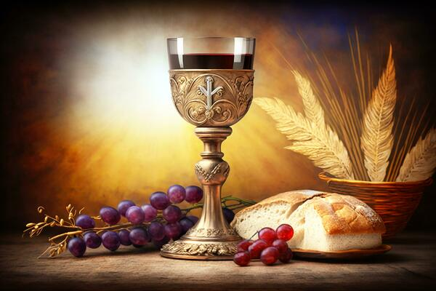

Slide 24
ÔI TÌNH YÊU VĨ ĐẠI
Lm. Kim Long

Slide 25
ÐK. Còn tình nào lớn lao hơn, còn tình nào thiết tha hơn, là sống cho người mình yêu, là chết cho người mình yêu.

Slide 26
1. Ôi vì yêu nhân loại, mà Chúa Thiên đình tự hiến thân mình liều chết hy sinh. Ôi tình yêu vĩ đại, cao lút không gian, kiên vững xa vượt thời gian.

Slide 27
ÐK. Còn tình nào lớn lao hơn, còn tình nào thiết tha hơn, là sống cho người mình yêu, là chết cho người mình yêu.

Slide 28
2. Ôi vì yêu nhân loại, mà Chúa ra đời mặc xác con người, nhận kiếp đau thương. Ôi tình yêu vĩ đại, như núi vươn cao, như nước tuôn trào đại dương.

Slide 29
ÐK. Còn tình nào lớn lao hơn, còn tình nào thiết tha hơn, là sống cho người mình yêu, là chết cho người mình yêu.

Slide 30
3. Ôi vì yêu nhân loại, mà Chúa uy quyền đã khứng ban truyền Thịt Máu nuôi con. Ôi tình yêu vĩ đại, giây phút tâm giao, xin khắc ghi vào lòng con.

Slide 31
ÐK. Còn tình nào lớn lao hơn, còn tình nào thiết tha hơn, là sống cho người mình yêu, là chết cho người mình yêu.

Slide 33
CẢM MẾN HỒNG ÂN
Lm. Kim Long

Slide 34
ĐK: Con biết lấy gì, con biết lấy gì cảm mến, con biết lấy gì cảm mến hồng ân. Một triều hồng ân chan chứa Chúa nhuầm thấm cả đời con.

Slide 35
1. Từ trong lòng thân mẫu, Chúa nắn con nên hình nên dạng, âu yếm dẫn con vào đời. Và mời gọi nhập dân thánh Chúa. Chọn con làm nhân chứng, thánh hóa con trong Thần Linh Ngài, thành muối mặn nồng ướp đời, và thành ánh sáng dọi khắp nơi. Nên con biết lấy gì, nên con biết lấy gì cảm mến, con biết lấy gì cảm mến hồng ân. trọn một vầng tim son sắt, nguyện yêu Chúa trọn đời, mà cảm mến hồng ân.

Slide 36
ĐK: Con biết lấy gì, con biết lấy gì cảm mến, con biết lấy gì cảm mến hồng ân. Một triều hồng ân chan chứa Chúa nhuầm thấm cả đời con.

Slide 37
2. Lần qua từng giây phút, lúc sướng vui khi nặng u sầu, theo mỗi tiếng con nguyện cầu. Ngài hằng đổ tràn muôn ân phúc. Hồn con Ngài canh giữ, giống chính con ngươi ở mắt Ngài. Dìu dắt bảo toàn sớm chiều, tình Ngài thắp sáng niềm mến yêu. Nên con biết lấy gì, nên con biết lấy gì cảm mến, con biết lấy gì cảm mến hồng ân. trọn một vầng tim son sắt, nguyện yêu Chúa trọn đời, mà cảm mến hồng ân.

Slide 38
ĐK: Con biết lấy gì, con biết lấy gì cảm mến, con biết lấy gì cảm mến hồng ân. Một triều hồng ân chan chứa Chúa nhuầm thấm cả đời con.

Slide 40
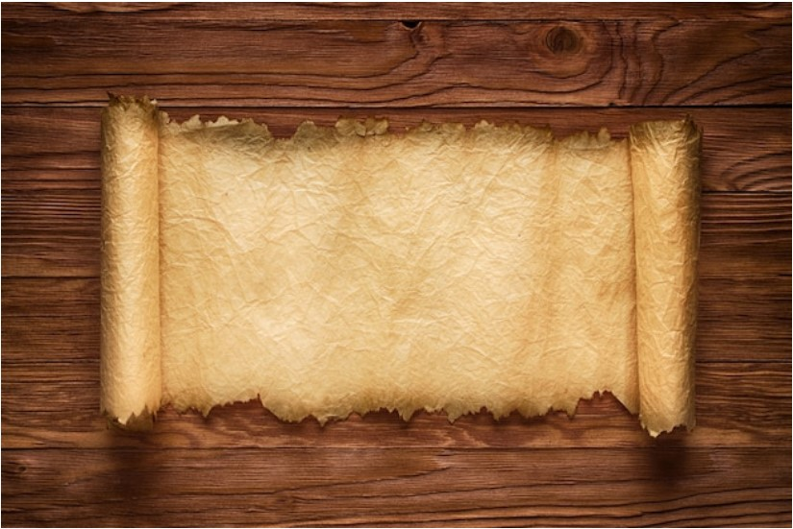
ĐUỐC SÁNG TÂM LINH
Sr. Trầm Hương, FMSR

Slide 41
1. Linh mục là chính Chúa trong kiếp người, tham dự vào chức thánh Con Chúa Trời, Linh mục là muối ướp cõi trần ai là tinh hoa của Giáo hội, ngọn hải đăng thắp trên dương trần.

Slide 42
ĐK. Xin cho người tình mến không bao giờ lịm tắt. Xin cho người nghèo khó trong trái tim thanh thoát tuyệt vời. Xin cho người phản chiếu đức tin thành của Chúa, không bao giờ tàn úa dung nhan Người đuốc sáng tâm linh.

Slide 43
2. Linh mục người thánh hiến bao lễ vật trung thành làm chứng tá cho nước Trời. Linh mục là đuốc sáng giữa trời đêm Dù phong ba dù phũ phàng, một niềm tin chứng nhân muôn đời

Slide 44
ĐK. Xin cho người tình mến không bao giờ lịm tắt. Xin cho người nghèo khó trong trái tim thanh thoát tuyệt vời. Xin cho người phản chiếu đức tin thành của Chúa, không bao giờ tàn úa dung nhan Người đuốc sáng tâm linh.

Slide 45
3. Linh mục là nến cháy trong thánh điện hao mòn trọn kiếp sống cho thế trần. Linh mục là dấu chứng của Tình Yêu, ngàn năm qua chẳng phai mờ, dịu vợi như giấc mơ Thiên đàng

Slide 46
ĐK. Xin cho người tình mến không bao giờ lịm tắt. Xin cho người nghèo khó trong trái tim thanh thoát tuyệt vời. Xin cho người phản chiếu đức tin thành của Chúa, không bao giờ tàn úa dung nhan Người đuốc sáng tâm linh.

Slide 47
4. Linh mục được thánh hóa trong Thánh Thần dâng mình làm hiến lễ trong thánh điện. Linh mục người dấn bước trong niềm tin, người ra đi để qui tụ thành đàn chiên của Cha trên trời

Slide 48
ĐK. Xin cho người tình mến không bao giờ lịm tắt. Xin cho người nghèo khó trong trái tim thanh thoát tuyệt vời. Xin cho người phản chiếu đức tin thành của Chúa, không bao giờ tàn úa dung nhan Người đuốc sáng tâm linh.

